Slide 1
Představení cirkulárního auditu I
Seminář cirkulární audit, 29. 1. 2025
Ministerstvo průmyslu a obchodu
Prezentuje
Laura Mitroliosová
CEO, CIRA ADVISORY
Notes:
15-17h: 2h 1,5h - 90 min - 15-16:30 prezentace
0,5h diskuse - 30 min - 16:30-17 diskuse
Školení pro pedagogy - Aktuální trendy v oblasti udržitelnosti
ESG, terminologie, reporting, ESRS standardy
cirkulární ekonomika jako materiální téma ESG
uhlíková stopa a offsetting
diskuze, jak začlenit témata do předmětů SU
Toto školení se zaměří na aktuální téma, jak udržitelnost implementovat ve firmách, reportovat a měřit a jaké k tomu existují nástroje. ESG se primárně týká velkých firem, ale na malé a střední podniky bude mít vliv skrze dodavatelské řetězce a v neposlední řadě se na ESG odvolává stále více veřejných institucí.

Slide 3
Pozice cirkulární ekonomiky ve světě
Materiály a zdroje
Strategické cíle
Snížení emisí
Přes 90 % celosvětově vytěžených surovin se stává odpadem a nevrací se zpět do oběhu. Od v roce klesl celosvětově podíl znovuvyužitých materiálů na 7%.
Podpora spolupráce mezi podniky, vládami a institucemi pro sdílení znalostí a osvětu.
Plně cirkulární ekonomika by mohla snížit globální emise CO₂ až o 49 %.
V Evropské unii by cirkulární ekonomika mohla snížit průmyslové emise o 65 % do roku 2050
Zdroj: Průzkum AMSP a IPSOS Cirkulární ekonomika, 03/2023, Svaz průmyslu a dopravy, 06/2022

Slide 4
Firmy a cirkulární ekonomika v České republice
⅔ firem
¾ firem
87 % firem
Největší překážkou
neví, co si pod pojmem ESG představit. 1 z 10 firem si představí udržitelnost a vliv na životní prostředí.
plánují nejdéle v rámci 3 let vytvořit plán či strategii pro přijímání ESG.
se věnuje udržitelnosti, nejčastěji z vlastního přesvědčení. Více než 40 % z nich byly podniky do 250 zaměstnanců.
v rámci implementace ESG je nejasná návratnost investice, dále také nedostatek financí a nedostatek informací.
Zdroj: Průzkum AMSP a IPSOS Cirkulární ekonomika, 03/2023, Svaz průmyslu a dopravy, 06/2022

Slide 5
Legislativní požadavky EU - CSRD
Firmy, které splňují
2 ze 3 podmínek
Firmy, které již mají povinnost nefinančního reportingu (podle NFRD)
Malé a střední podniky
(kótované na burze)
> 250 zam.
> 25 mil. € aktiva
> 50 mil. € obrat
1. 2024
1. 2025
1. 2026
1. 2027
v roce 2025 reportovat za fiskální rok 2024
v roce 2026 reportovat za fiskální rok 2025
v roce 2027 reportovat za fiskální rok 2026

Slide 6
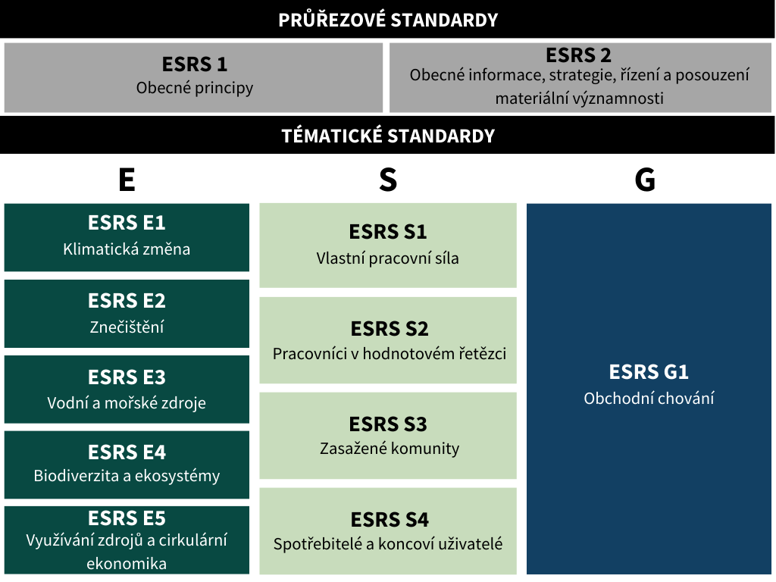
ESRS standardy
Řízení významných dopadů, rizik a příležitostí
○ Politiky, strategie, ukazatele, cíle, opatření
○ odvětvové a pro subjekt specifické informace
Notes:
PROVÁZANOST CE A ESG
jakou roli hraje CE v oblasti ESG (a nefinančním reportingu)?
skrze CE navázat na téme ESG, co vlastně představuje a co všechno pod něj spadá.
JAK ZAČÍT S ESG???
pro každou firmu je důležité, aby věděla, jaké oblasti jsou pro ní ty nejrelevantnější, tedy materiální.
Proto je dobré začít základním skenem - ukázat obrázek quick checku, kde se nám poskládá co všechno již firma dělá a dojde tak k uvědomění. Skrze tuto analýzu firma dokáže identifikovat svá slabá místa, na kterých by měla zapracovat, (pomocí hloubkových rozhovorů) pak můžou být definovány materiální oblasti → ty pak představují to hlavní, čemu by se firma měla ve svých činnostech a ve strategiích věnovat.

Slide 7
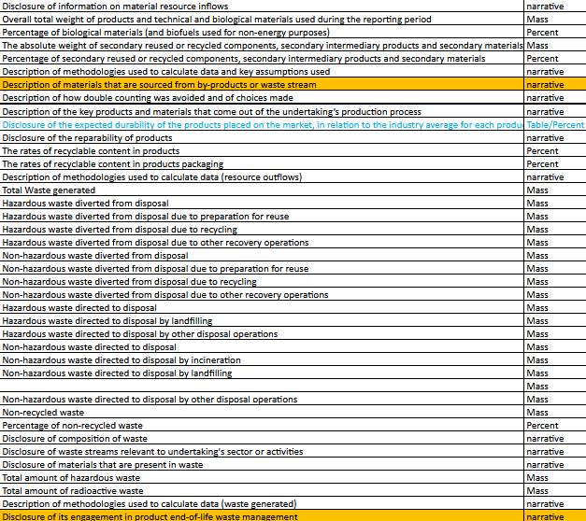
ESRS standardy se zacílením do CE
ODPADY
množství a nakládání
PŘÍLIV ZDROJŮ
eko-design, výběr vhodných materiálů
ODSUN ZDROJŮ
konec životního cyklu
90 +
datových bodů

Slide 8
Rámování cirkulární ekonomiky

Slide 9
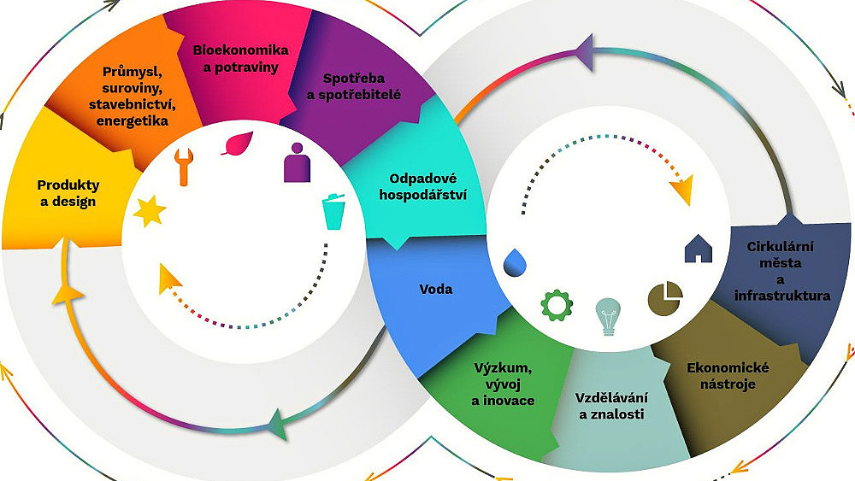
Pojem cirkulární ekonomika byl poprvé použit v roce 1990 v knize Economics of Natural Resources and the Environment od Pearce a Turnera.
Notes:
POJĎME SE KRÁTCE PŘEDSTAVIT A ŘÍCT SI OČEKÁVÁNÍ OD DNEŠNÍHO WS

Slide 10
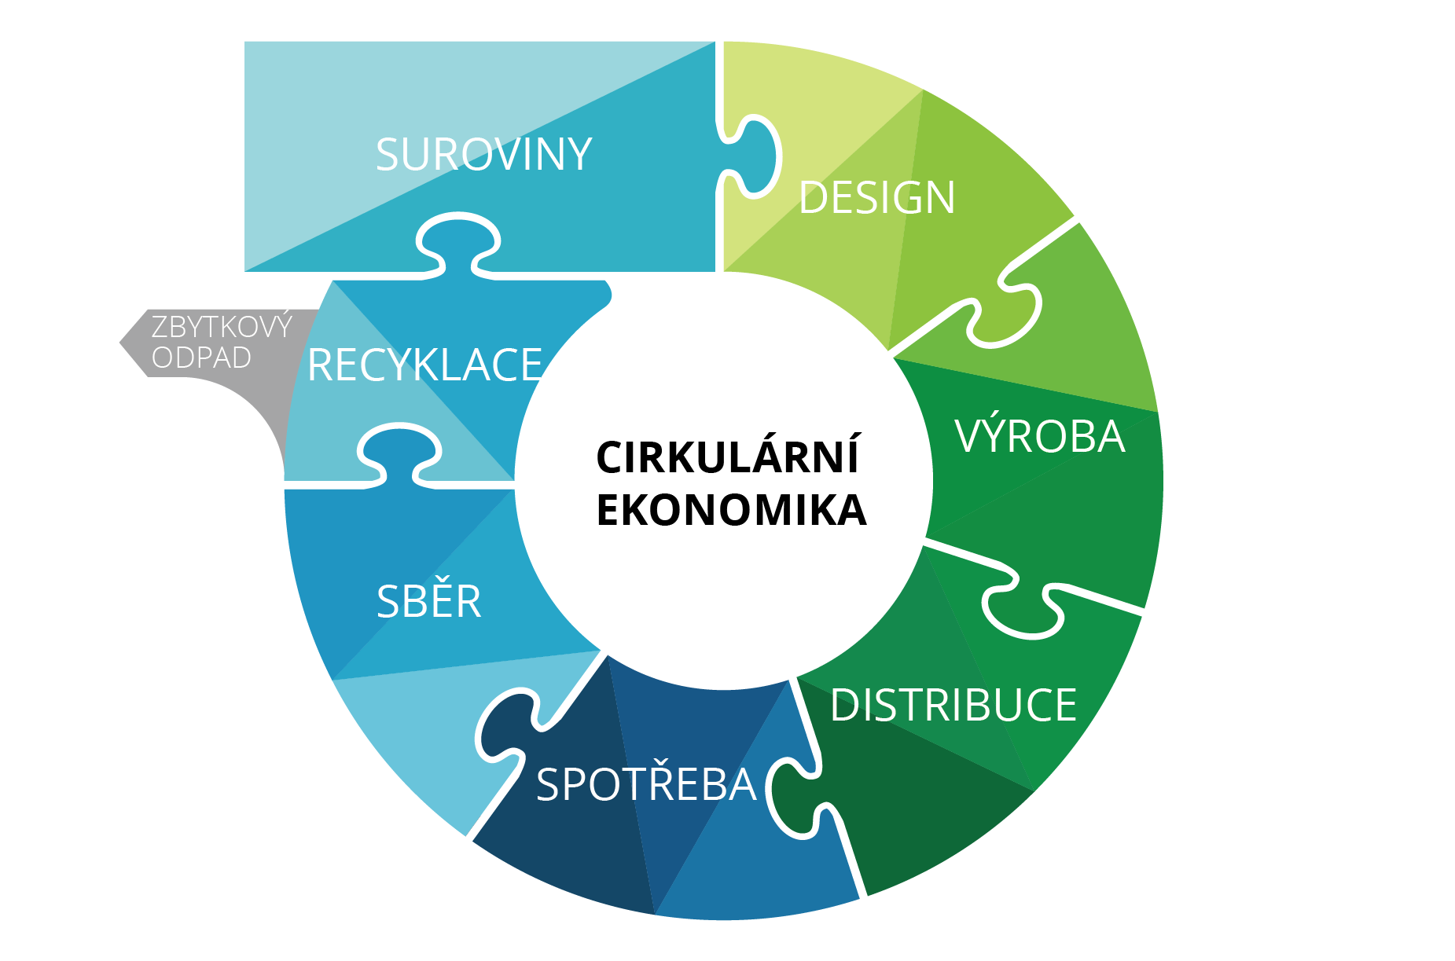
Co je to cirkulární ekonomika (CE)?
obnovuje
zachovává
šetří
recykluje, znovu využívá
řeší
spolupracuje
vytěžuje
produkuje
spotřebovává
skládkuje, spaluje, vyhazuje
je individualistická
LINEÁRNÍ EKONOMIKA

Slide 11
EU: Nový akční plán cirkulární ekonomiky
60 + souvisejících legislativních aktů
Hlavní cíle:
Zvýšení ambicí v oblasti recyklace a snižování odpadu.
Podpora udržitelného designu výrobků.
Posílení role spotřebitelů v přechodu na cirkulární ekonomiku.
Zajištění spravedlivé transformace.
Klíčová opatření:
Rozšířená odpovědnost producentů: Výrobci budou nést větší zodpovědnost za celý životní cyklus svých produktů.
Ekodesign: Nové požadavky na udržitelnost při návrhu výrobků.
Podpora inovací: Investice do výzkumu a vývoje v oblasti cirkulární ekonomiky.
Vzdělávání a zvyšování povědomí: Šíření znalostí o cirkulární ekonomice.
Notes:
Co to znamená pro organizace?
Příležitosti:
Nové obchodní modely a trhy.
Zvýšení konkurenceschopnosti.
Pozitivní vliv na značku.
Výzvy:
Nutnost investic a změn procesů.
Změna myšlení a kultury organizace.
Konkrétní kroky pro organizace:
Analýza životního cyklu produktů.
Návrh výrobků s ohledem na cirkularitu.
Spolupráce s dodavateli a zákazníky.
Implementace systémů pro správu odpadu.
Vzdělávání zaměstnanců.

Slide 12
,,Chceme-li mít na trhu skutečně udržitelné evropské výrobky, musíme je podchytit již od jejich návrhu – designu. Nařízení o ekodesignu zajistí, aby výrobky prodávané na trhu EU odpovídaly požadavkům ekologické transformace a byly na ni připraveny.”
Ebba Buschová, švédská ministryně energetiky, obchodu a průmyslu a místopředsedkyně vlády

Slide 13
NAŘÍZENÍ O EKODESIGNU: nový návrh
udržitelné výrobky se stávají novou normou v EU
Nové požadavky na ekodesign půjdou nad rámec energetické účinnosti a jejich cílem je posílit oběhovost a zahrnovat mimo jiné:
trvanlivost, opětovná použitelnost, modernizovatelnost a opravitelnost výrobků,
přítomnost chemických látek, které brání opětovnému použití a recyklaci materiálů,
účinné využívání energie a zdrojů,
recyklovaný materiál,
uhlíkové a environmentální stopy,
dostupné informace o výrobku, zejména digitální pas výrobku.
Do roku 2030 může nový rámec pro udržitelné výrobky vést k 132 milionům úspor primární energie, což odpovídá přibližně 150 miliardám krychlových metrů zemního plynu, což je téměř ekvivalent dovozu ruského plynu do EU.

Slide 14
Cirkularita v České republice
- jak téma vnímají firmy
93,5 % dotázaných se již s pojmem cirkulární ekonomika ve své praxi setkala. Z tohoto důvodu vnímáme, že téma CE je již v Českém prostředí zakořeněné a není nutné audit zpracovávat jak edukativní, spíše v konkrétních oblastech jít do větší hloubky.
Nejčastějšími důvody zájmu o cirkulární ekonomiku jsou odpovědnost vůči životnímu prostředí, surovinové a s tím související ekonomické úspory, posílení dobrého jména společnosti.
Největšími překážkami zavedení cirkulární ekonomiky jsou vyšší náklady oproti konvenčnímu řešení, nedostatečná nabídka využitelných cirkulárních technologií na trhu, nedostatek expertů či pracovních sil v oboru.
Zdroj: CIRAA - Průzkum výzkumného týmu související s realizací Metodiky cirkulárního auditu, realizace průzkumu 10. 1. 2024 - 8. 2. 2024

Slide 15
Představení metodiky cirkulárního auditu

Slide 16
Potřeby ze strany MPO
primární zaměření na SME, které nemají kapacitu a dostatečné znalosti
CE jako komplexní téma, ne spojené pouze s odpady a materiály
Cirkulární audit I.
osvětová role auditu, “průvodce pro firmy”
využitelný výstup v co nejširším spektru oborů - obecná část a specifické části
realizace auditu buď sama firmy, nebo externí expert
legislativa: CSRD, taxonomie, ekodesign, LCA, MFA, enviro footprint, biodiverzita
základní technologie
Cirkulární audit II
vyhodnocení nových projektů které se budou přihlašovat do OP TAK
Vyhodnocení míry cirkularity a inovací, návrhy konkrétních investic a příspěvek k cirkularitě, nastavení kritérií
Notes:
Činnost musí:
- obsahovat prvek novosti
- být kreativní/tvůrčí
- obsahovat prvek nejistoty
- být systematická
- být převoditelná a/nebo reprodukovatelná.

Slide 17
Očekávané výstupy projektu č. TITSMPO305 s názvem Vytvoření metodik pro analýzu provozu s návrhem opatření zaměřených na uplatňování principů oběhového hospodářství (Cirkulární audit I.) a pro posuzování projektů v dotačních programech pro oblast oběhového hospodářství (Cirkulární audit II.)
Metodika pro analýzu provozu s návrhem opatření zaměřených na uplatňování principů oběhového hospodářství (Cirkulární audit I)
Metodika pro posuzování projektů přihlášených do výzev v dotačních programech pro oblast oběhového hospodářství (Cirkulární audit II)
Souhrnná výzkumná zpráva
Analýza bariér a návrhy opatření

Slide 18
PROJEKTOVÝ TÝM
Řešitelé projektu: CIRA Advisory s.r.o.
BIC Brno, spol. s r.o.
Doba řešení: 1.12.2023 – 30.11.2024
ZKUŠENOSTI TÝMU
aplikace znalostí z praxe, znalost trendů, aktivní spolupráce s firemním prostředím, zkušenosti s poradenstvím v oblasti strategického vedení firem, hybatel tématu cirkulární ekonomiky v rámci České republiky
Informace o autorském týmu:
Laura Mitroliosová
Ing. Petr Majer
Ing. Ivana Hekerle
PhDr. Dagmar Milerová Prášková, Ph.D.
Mgr. Blanka Machová
Mgr. Jana Bábiková
Ing. Marie Tichá
Ing. Petra Csefalvayová
Mgr. Michala Pešková
Ing. Karel Fronk
Mgr. Jana Turková
RnDr. Vojtěch Pilnáček, Ph.D.

Slide 19
Nástroje využité v projektu
Analýza současného stavu
rešerše výstupů EMF a existujících metrik měření dopadů CE, CTI, Circle Economy, Sitra, UN, WEF, WBCSD, EU, OECD, WRI a vědeckých článků
Dialog s firmami (rozhovory, dotazníky)
s vybranými pozicemi na téma materiály, využití sekundárních materiálů, obaly, odpady, provozní procesy, dodavatelský řetězec a nastavení nákupů, využití výpočetní techniky / digitalizaci a logistiku, nastavení firemních organizačních struktur, včetně zajištění lidských zdrojů a komunikaci
III. fáze
SWOT a PESTLE analýza
pozitivní a negativní aspekty ve vertikálním členění a interní a externí vlivy v horizontálním členění, definice příležitostí a bariér
Tvorba metodik
strukturovaný znalostní text - definice problémové situace (stav aplikace cirkularity na základě zobecnění výsledků strukturovaných rozhovorů), elementárních problémů (definice toho, co je třeba zlepšit) a jednotlivých řešení na implementaci cirkulárních doporučení do praxe.
Metody CE
důraz na specifické metody CE: LCA, LCC, MFA, výpočty emisí a stopy CO2 jako objektivně měřitelné nástroje efektivní aplikace CE principů, finanční a environmentální dopady.

Slide 20
Inovativnost projektu
Komplexnější pohled na CE
multidisciplinární přístup díky kombinaci expertíz z různých oborů
Aplikování principů CE
samotné aplikování těchto principů je inovativní proces
5 kroků k úspěšné transformaci podle Sitra Playbook
Zohlednění aspektu vědy, výzkumu a inovací ve vývoji nových procesů a produktů.
Nová témata
cirkulární nakupování a dodavatelsko-odběratelský řetězec
ekodesign a nové byznys modely
interní a externí komunikace (diseminace)
Digitalizace a technologické procesy ve firmě
sledování stavu firem v procesu digitalizace a technologických procesů ve výrobě
Provázanost s ESG a EU taxonomií
zohlednění inovací jako základních kroků a doporučení ve spojitosti s nefinančním reportingem a klasifikací udržitelných aktivit
Práce s daty
Schopnost firem efektivně měřit materiálové a energetické toky, vyhodnocovat data a na jejich základě dále inovovat.
Notes:
A teď se konkrétně podíváme na priority a akční kroky, ke kterým se společnost rozhodla zavázat. V závěru bude prostor pro Váš názor, ale i otázky a připomínky.

Slide 21
Metodika cirkulárního auditu pro SME (Cirkulární audit I) - cíle metodiky
Cíl: vytvoření metodiky pro posouzení stavu provozu firmy s ohledem na aplikaci principů cirkulární ekonomiky s návrhy na zlepšení aktuálního stavu cirkularity v podniku. Jde o vytvoření metodiky pro posuzování stávajících provozů, pro analýzu jejich průmyslových činností z hlediska cirkulární ekonomiky a materiálových toků podniku, včetně stanovení požadavků na zpracovatele cirkulárního auditu. Audit umožní navrhovat konkrétní cirkulární a úsporná opatření a vyčíslit úspory za jednotlivé vstupy a výstupy (materiálové, produkce CO₂).
Hlavní cíle metodiky:
Mapování materiálových toků
Využití inovativních technologií podporujících CE
Snižování spotřeby primárních zdrojů a s tím související snižování CO2e
Podpora využívání druhotných surovin ve výrobě
Hodnocení cirkularity a efektivity podniku
Návrhová opatření pro podniky
Notes:
POJĎME SE KRÁTCE PŘEDSTAVIT A ŘÍCT SI OČEKÁVÁNÍ OD DNEŠNÍHO WS

Slide 22
Metodika cirkulárního auditu pro SME (Cirkulární audit I) - zacílení
Metodika cirkulárního auditu je široce využitelná, nicméně primární zacílení metodiky a hlavních doporučení, stejně jako příloh metodiky, je zaměření na malé a střední výrobní firmy, které pracují s těmito klíčovými materiály:
PLASTY
KOVY
TEXTIL
DŘEVO
PAPÍR
Notes:
POJĎME SE KRÁTCE PŘEDSTAVIT A ŘÍCT SI OČEKÁVÁNÍ OD DNEŠNÍHO WS

Slide 23
Metodika cirkulárního auditu pro SME (Cirkulární audit I) - Podpůrné materiály pro zpracovatele cirkulárního auditu / METODICKÁ PODPORA
Tabulka 1: Materiálové toky ve firmě – Formulář pro sběr údajů.
Příloha č. 1: Tabulka inovativních technologií
Tabulka inovativních technologií je "mapou", která ukazuje auditorům, technologům, designérům a manažerům, jak se mohou pohybovat v oblasti řízení oběhového hospodářství pomocí infografik a upravených procesních map.
Příloha č. 2: Hodnocení cirkularity podniku vč. hodnotících indikátorů
Seznam hodnotících indikátorů včetně bodového vyhodnocení a určení míry cirkularity podniku.
Příloha č. 3: Přehled legislativních aktů souvisejících s cirkulární ekonomikou
Tento dokument odkazuje na klíčovou legislativu jak na evropské, tak i národní úrovni.
Příloha č. 4 Vzor čestného prohlášení (ČP) pro zpracovatele auditu, formulář pro uvedení referenčních zakázek
Notes:
POJĎME SE KRÁTCE PŘEDSTAVIT A ŘÍCT SI OČEKÁVÁNÍ OD DNEŠNÍHO WS

Slide 24
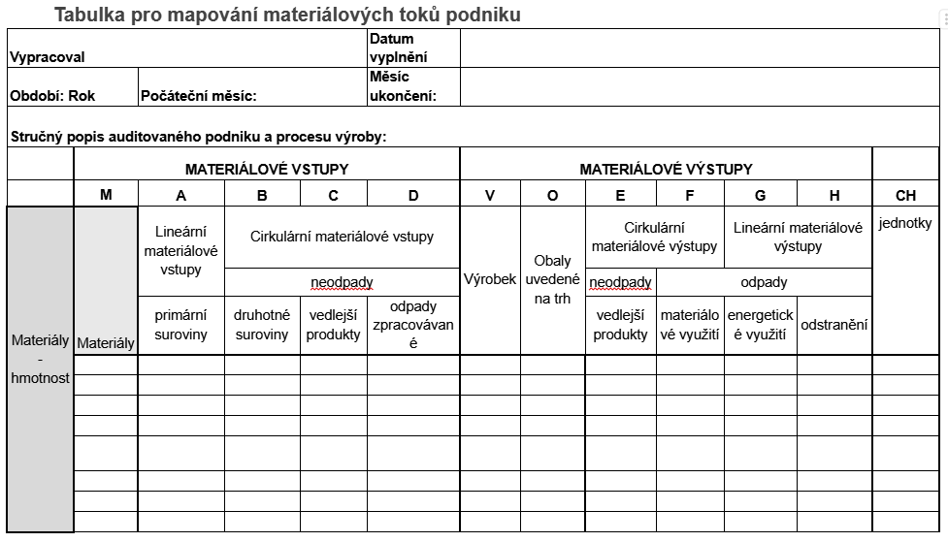
Metodika cirkulárního auditu pro SME
mapování materiálových toků
KROK 1: Mapování materiálových vstupů
KROK 2: Mapování Carbon Footprint (CFP) u materiálových vstupů
KROK 3: Výpočet uhlíkové stopy materiálových vstupů
KROK 4: Mapování materiálových výstupů
KROK 5: Materiálové toky a finanční analýza
KROK 6: Výpočet materiálové cirkularity podniku
KROK 7: Výpočet materiálové efektivity podniku

Slide 25
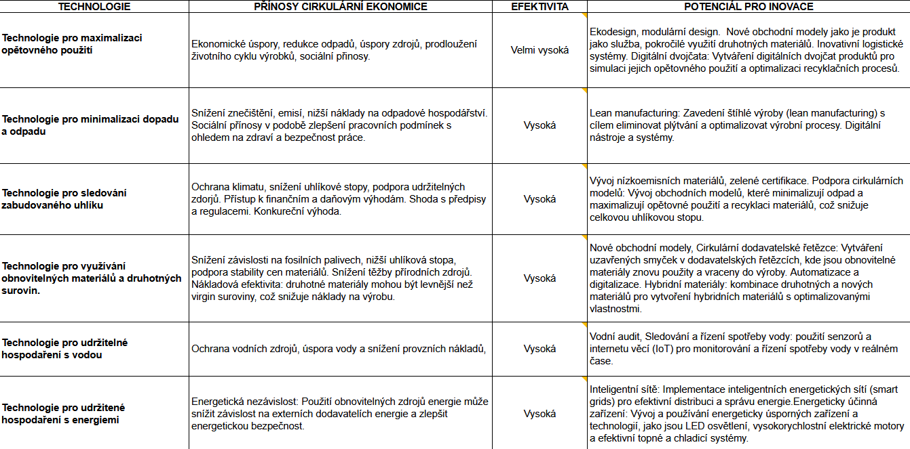
Metodika cirkulárního auditu pro SME
příklad z tabulky inovativní technologie podporující cirkulární ekonomiku

Slide 26
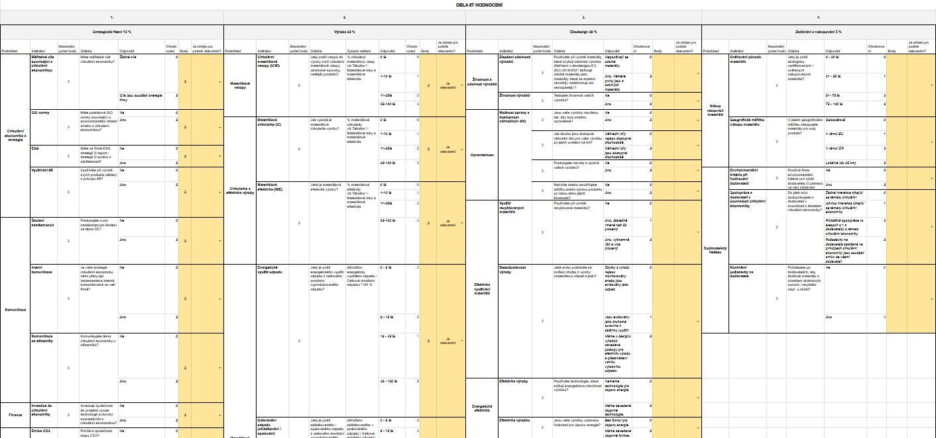
Metodika cirkulárního auditu pro SME
příklad z tabulky hodnocení cirkularity

Slide 27
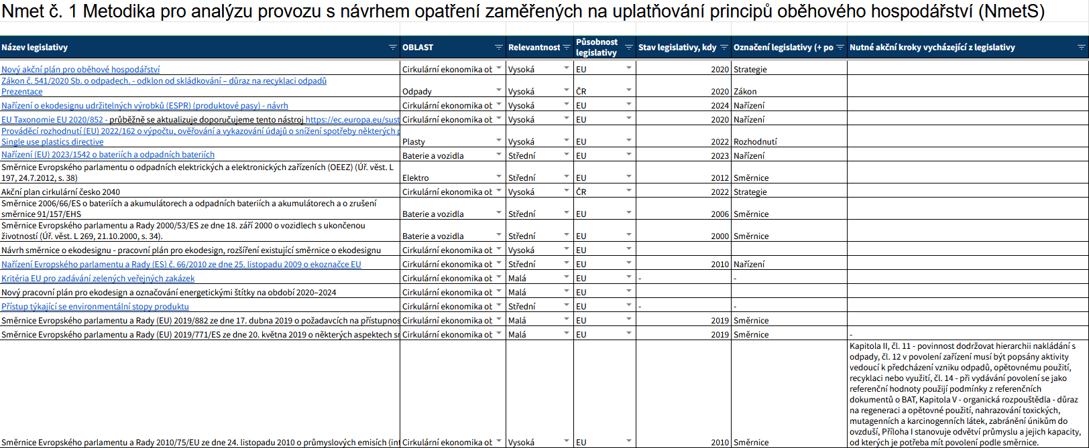
Metodika cirkulárního auditu pro SME
Přehled legislativních aktů souvisejících s cirkulární ekonomikou

Slide 28
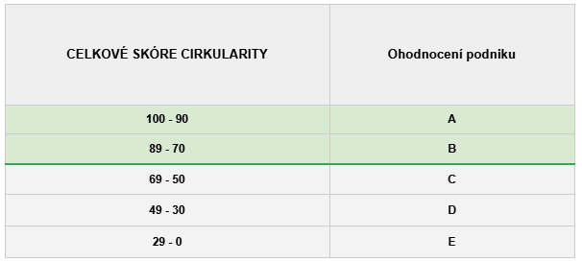
Vyhodnocení cirkulárního auditu a návrhová opatření navazující na zjištění
Pro každou z uvedených hodnocených oblastí, podoblastí a indikátorů byl vytvořen popis včetně možných návrhových opatření. Tato návrhová opatření jsou zpracována s důrazem na materiálovou a CO₂ úsporu ve výrobních podnicích. Zpracovatel auditu musí sám zvážit, která z návrhových opatření jsou pro podnik realizovatelná a jakým způsobem mohou napomoci firmě se stát více cirkulární. Návrhová opatření je potřeba personifikovat dle činnosti a specifik výroby daného podniku.
V rámci návrhových opatření také doporučujeme zpracovateli auditu aktivně pracovat s Přílohou č. 1 Tabulka inovativních technologií.

Slide 29
Postup auditora při realizaci cirkulárního auditu a hodnocení kvality auditu
Doporučený postup pro auditora je inspirovaný mezinárodně uznávanou normou ISO 19011.
Auditor tedy musí být schopen pochopit a posoudit.
Cirkulární auditor by měl stanovit program řízení:
stanovit cíle a rozsah auditu,
stanovit odpovědnosti a postupy a zajistit poskytnutí zdrojů,
zajistit uplatňování programu auditu,
zajistit udržování přiměřených záznamů o realizaci auditu a dodržování programu auditu,
monitorovat, přezkoumávat a zlepšovat program auditu.

Slide 30
Proces auditora při zpracování auditu
Zahájení auditu
Přezkoumání dokumentů
Příprava činnosti při auditu na místě
Popis současného stavu podniku
Hodnocení cirkularity podniku
Jmenování vedoucího auditora a kontaktní osoby auditovaného podniku,
stanovení cílů, předmětu a kritérií auditu,
určení proveditelnosti auditu,
navázání úvodního kontaktu s auditovaným podnikem.
Přezkoumání odpovídajících dokumentů systému managementu auditovaného, včetně záznamů, a určení jejcih dostatečnosti s ohledem na kritéria auditu
Příprava plánu auditu,
přidělení práce týmu auditorů (pokud realizuje audit více osob),
příprava pracovních dokumentů.
Úvodní jednání v podniku a osobní návštěva,
komunikace v průběhu auditu,
shromažďování a ověřování informací,
analýza podniku v oblastech strategické řízení, materiálových toků, ekodesignu a cirkulárního zadávání a nakupování.
Vyhodnocení stávajícího stavu podniku s ohledem na zjištění,
auditor na základě výsledku cirkulárního audit stanoví výsledek auditu na škále A - E.

Slide 31
Proces auditora při zpracování auditu
Vyhodnocení cirkulárního auditu
Identifikace rizik
Schválení a distribuce zprávy auditu
Dokončení auditu
Provedení následujících auditu
Identifikace oblastí s potenciálem ke zlepšení a zvýšení míry cirkularity podniku, návrhová opatření navazující na vyhodnocení, vyčíslení úspor (materiálových, CO₂) vyplývajících z návrhových opatření, komunikace s auditovaným podnikem a diskuze nad realizovatelností návrhových opatření s cílem vytyčit ta opatření, která mají největší dopad a potenciál úspor pro podnik.
Určení potenciálních rizik spojených s materiálovými toky v podniku, včetně pravděpodobnosti jejich vzniku a jejich dopadů, ale i rizik externích
Zpracování postupu a výstupů auditu do závěrečné zprávy z auditu,
auditor dále připraví seznam všech použitých podkladů, ze kterých při vypracování auditu vycházel, včetně vyplněných tabulek uvedených v rámci příloh Cirkulárního auditu
Každý zpracovatel Cirkulárního auditu, který bude chtít po svém posouzení udělit podniku značku CA, má povinnost kontaktovat MPO.
Stejně jako u obnovy ISO certifikací je nutné po 3 letech certifikaci cirkulárního auditu obnovit.
Pokud firmě vyjde hodnocení C - E, může si po odstranění negativních nálezů a aplikaci návrhových opatření zažádat o nové zpracování změn v rámci auditu a hodnocení cirkularity podniku.

Slide 32
Cirkulární ekonomika představuje velkou příležitost pro podniky, jak zvýšit svou efektivitu, konkurenceschopnost a udržitelnost. Věříme, že tato metodika pomůže českým podnikům na cestě k cirkularitě a přispěje tak k ochraně životního prostředí a k prosperitě naší společnosti.
Věříme, že tato metodika bude cenným zdrojem informací a inspirace pro všechny, kteří chtějí přispět k udržitelnější budoucnosti.
Hlavní přínosy cirkulárního auditu:
identifikace slabých míst v oblasti cirkularity a návrh konkrétních opatření pro zlepšení,
podpora efektivního využívání materiálů,
minimalizace vzniku odpadů a jejich maximální využití,
prodloužení životního cyklu produktů,
podpora inovací a zavádění nových technologií,
zvýšení konkurenceschopnosti podniku,
zlepšení environmentálního výkonu a snížení emisí skleníkových plynů,
zvýšení transparentnosti a odpovědnosti podniku,
budování pozitivní image a reputace podniku.

Slide 33
Podmínky pro realizátora auditu
Zpracovatel cirkulárního auditu je:
nezávislá osoba (nemá zaměstnanecký ani vlastnický poměr v auditovaném podniku)
jednotlivec nebo skupina osob zabývající se poradenstvím v oblasti cirkulární ekonomiky a mající doložitelnou několikaletou praxi.
vzdělání ekonomického, technického, nebo environmentálního zaměření/směru
praxe v oboru dle úrovně vzdělání
Kde se v auditu dovzdělat:
stránky MPO
CIRAA školení

Slide 34
Q & A
Co vás napadá?

Slide 35
Děkuji
za pozornost
Laura Mitroliosová
CEO CIRA ADVISORY
mitroliosova@ciraa.eu
www.ciraa.eu

